Slide 1

Let’s compose with vocaloid!!
Ayano Fujiwara
Sayaka Take
Kanna Komori
Notes:
We will present about our activity about vocaloid.

Slide 2
Purpose of the research
・Create one encouraging song
with vocaloid.
・Put a music video to that song .
Notes:
私たちは2年計画で活動を進めました。前年度はオリジナル楽曲のサビを作り、今年度はそのオリジナル曲を完成させました。また、その曲に合うMV（ミュージックビデオ）も作成しました。
We have wanted an this activity for 2years.
The first year, we made the chorus of the song that we have made, and this year, we completed making the rest of it.
Also, we made a music video for it.

Slide 3
Reason for activity
When we have hit our own wall , we have been encouraged by cheering songs .
So , we wanted to write a song that would encourage someone .
Notes:
活動のきっかけは、自分たちに、壁にぶつかったとき応援ソングに励まされたという経験があったからです。そこで、自分たちも誰かをか励ませる曲を作れたらと思い、この活動を行うことを決定しました。
The reason we started the activity is that we have an experience being encouraged by songs.
So, we hope we can make such songs to cheer someone up.

Slide 4


What is vocaloid？
Singing voice synthesis technology .
its application software .
Notes:
まず、ボーカロイドとは一体何なのか、みなさん、ご存知ですか？ボーカロイドとは簡単に言うと、ボーカロイドが歌う技術のことと、そのソフトのことを指します。ボーカロイドを略して「ボカロ」と呼ぶことも多いです。
First of all, do you know what vocaloid is?
Please raise your hand if you have heard vocaloid or Hatsune Miku.
Thank you.
It is singing voice synthesis technology and its application softwares.
Hatsune Miku is one of the most famous vocaloid.

Slide 5


Activity procedures
Notes:
作曲の手順を説明します。
We will explain about how we made the song.

Slide 6
Determination of theme
Song title : head toward
Meaning : moving forward to 〜
Reason : I wanted to write a song that would push people to move forward even though they are hitting a wall .
Notes:
初めに行った作業はテーマの決定です。曲のテーマは「ヘッドトワード」に決定しました。
First, we decided the title of the song would be ‘’Head Toward’’.

Slide 7
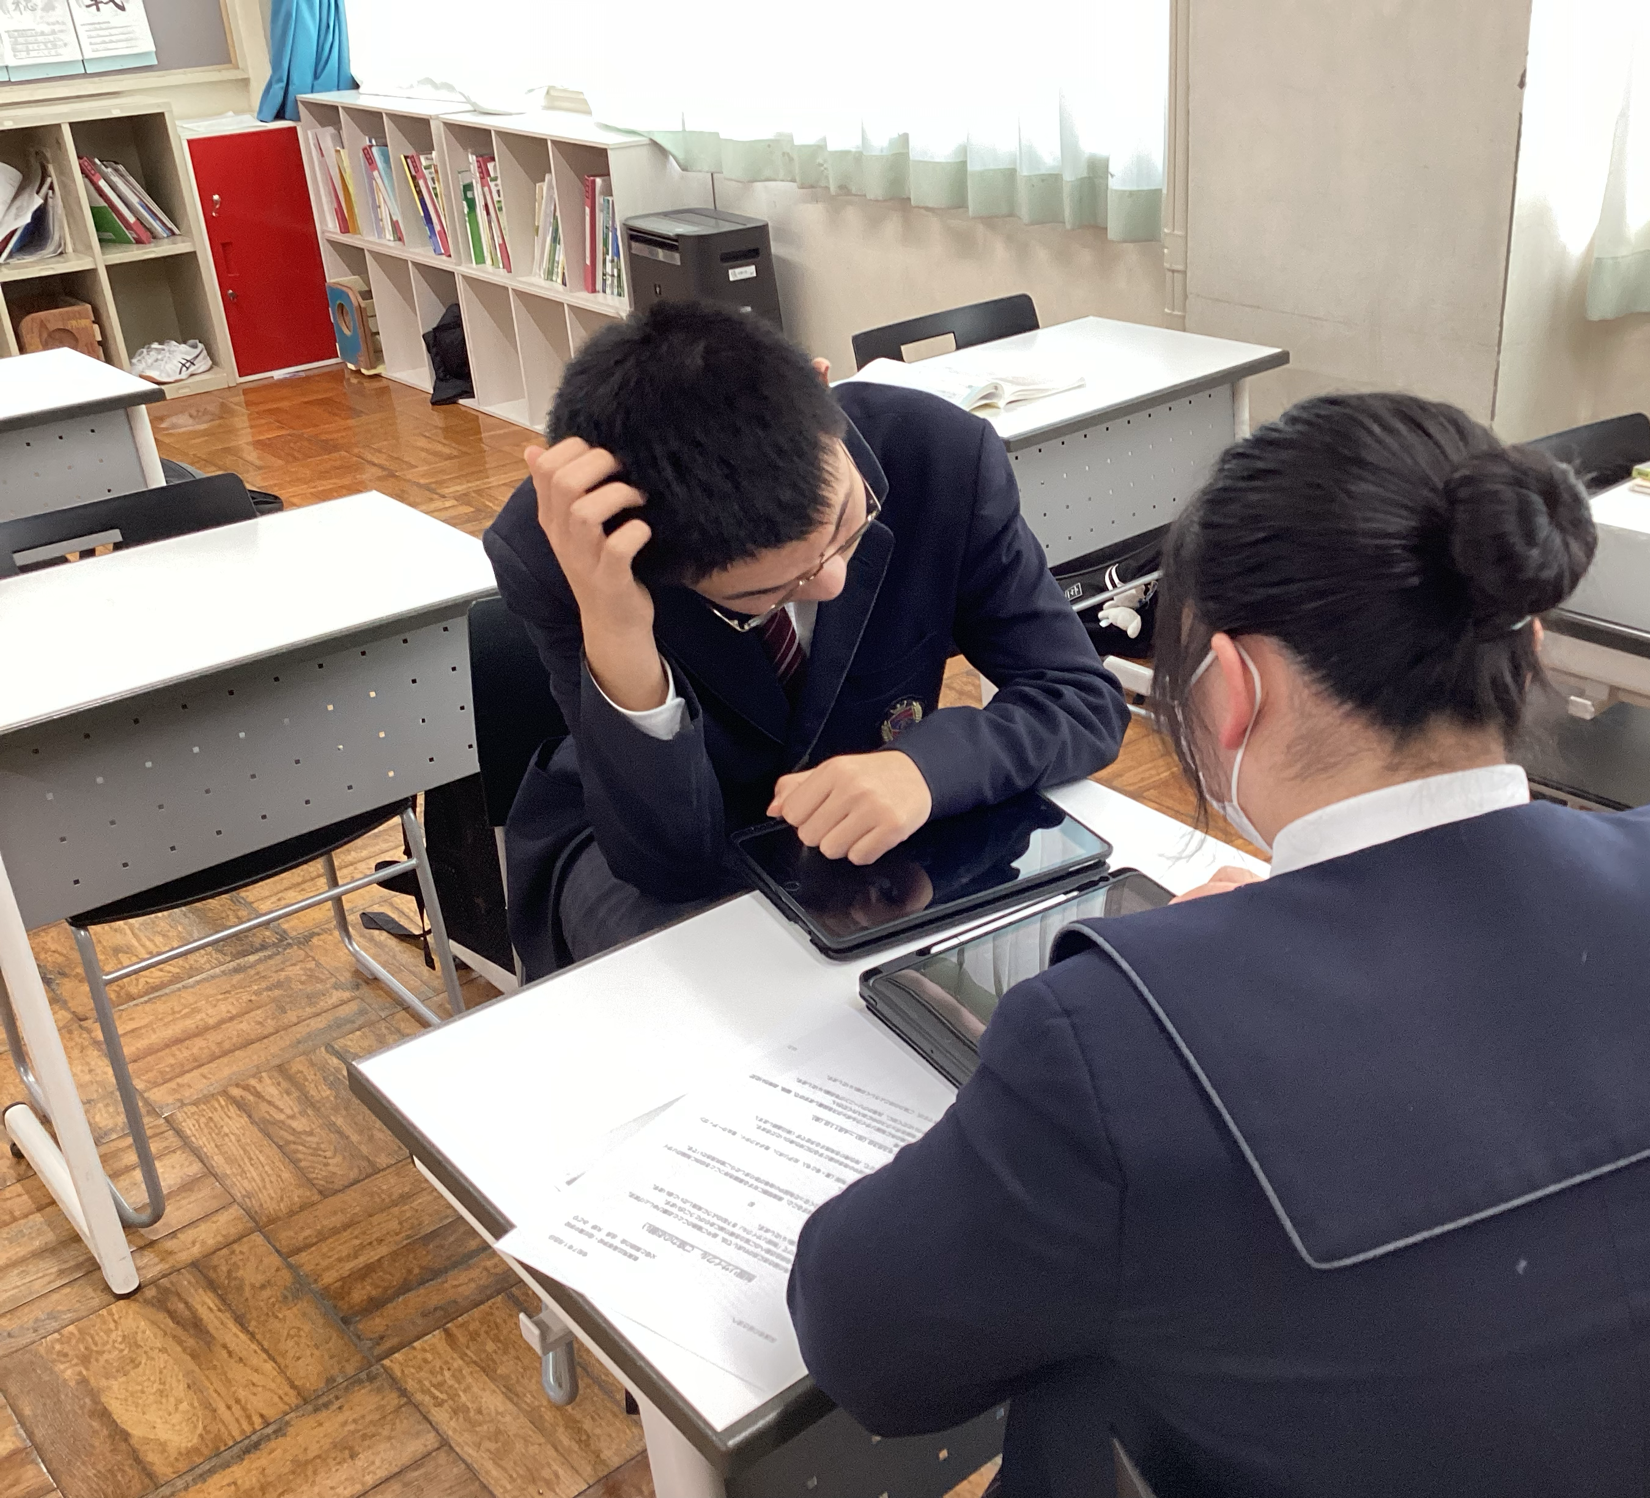
Composition of the chorus melody
①Record and keep melodies that come to mind in your daily life .
② Take the sound on the soprano recorder based on ①
Notes:
テーマを決定した後は、サビのメロディの作曲に取り掛かりました。まず初めに、日常生活の中で思いついたメロディを録音して残しておきます。
Next, we made the melody of the song.
At first, we recorded melodies that we came up with in our daily lives.

Slide 8
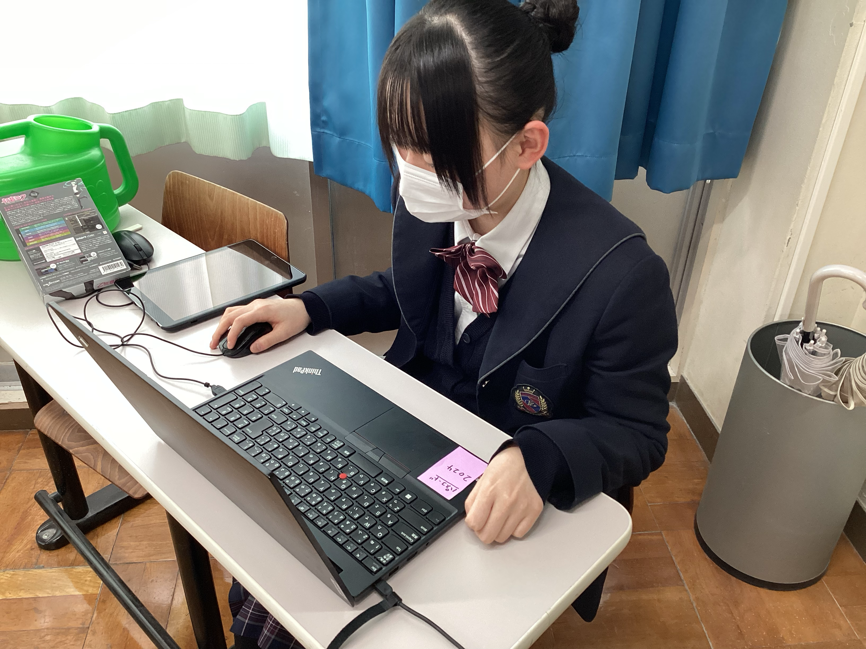
③Think of lyrics to add to the melody .
④Typing lyrics into Hatsune Miku .
Notes:
メロディの音を作り終えたら、そのメロディに歌詞をつけていきます。歌詞をつけ終えたら、これまでの過程を初音ミクに打ち込みます。以上が手順の説明です。
Next, we made lyrics for the song.
When it was finished, we typed them into the Hatsune Miku software.
That is all about how to make the melody.

Slide 9
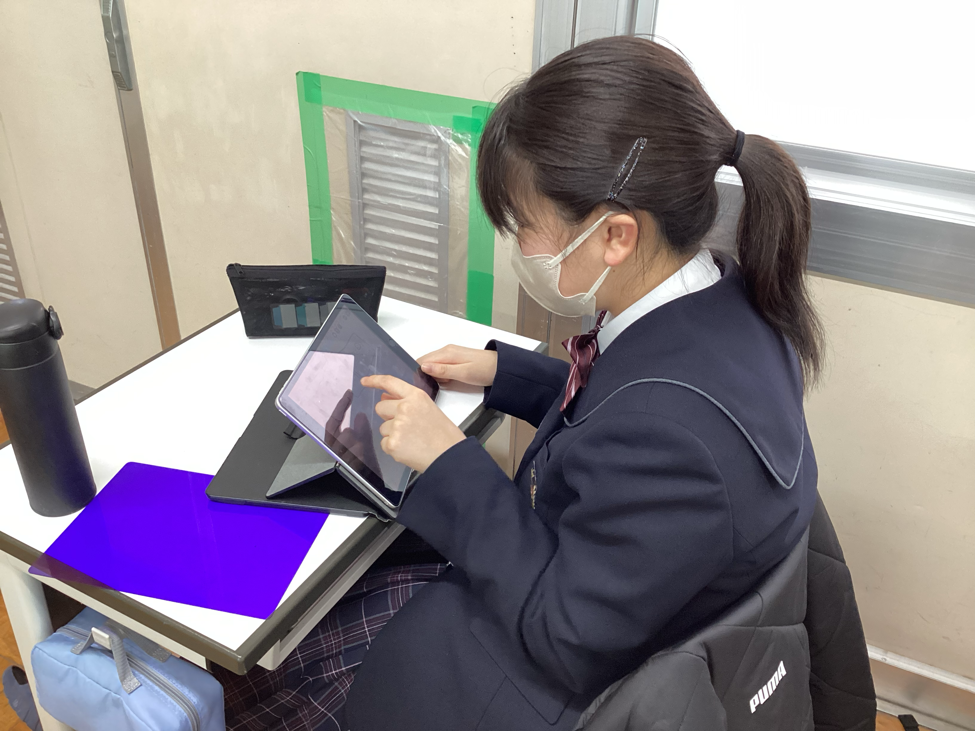
Creating accompaniment
①Create an accompaniment using chords that match the sound of the melody .
②Input ① into GarageBand.
③Add drums , bass , etc to ② .
④Adjust the volume for each instrument and apply crescendo and decrescendo.
Notes:
メロディを作り終わったら、次は伴奏の作成です。
今回私たちは、ピアノの音で和音を制作しました。和音が完成したらGarageBandへ打ち込みます。ピアノの和音だけでは少し寂しくなってしまうので、加えてリズムを刻むドラム、曲をにぎやかにするベース、シンバル、ハンドクラップなどをところどころに入れ込みました。最後に、バランスを考えて楽器ごとに音量を調節して完成です。
Next, we made the accompaniment for the song.
We used the piano to make the chords and we also used drums, bass, and cymbal and so on for the accompaniment.
After making it, we typed it into GarageBand, a software to make songs.
For last step of making the song, we adjusted the balance of the volume, and the song was completed.

Slide 10

Combining melody , accompaniment , and video .
Please listen !!
Notes:
メロディ、伴奏、ミュージックビデオの映像を組み合わせれば、オリジナル曲の完成です。どうぞ、お聞きください。
Finally, please listen to the song!
The lyrics are Japanese, so please look at the subtitles.

Slide 11
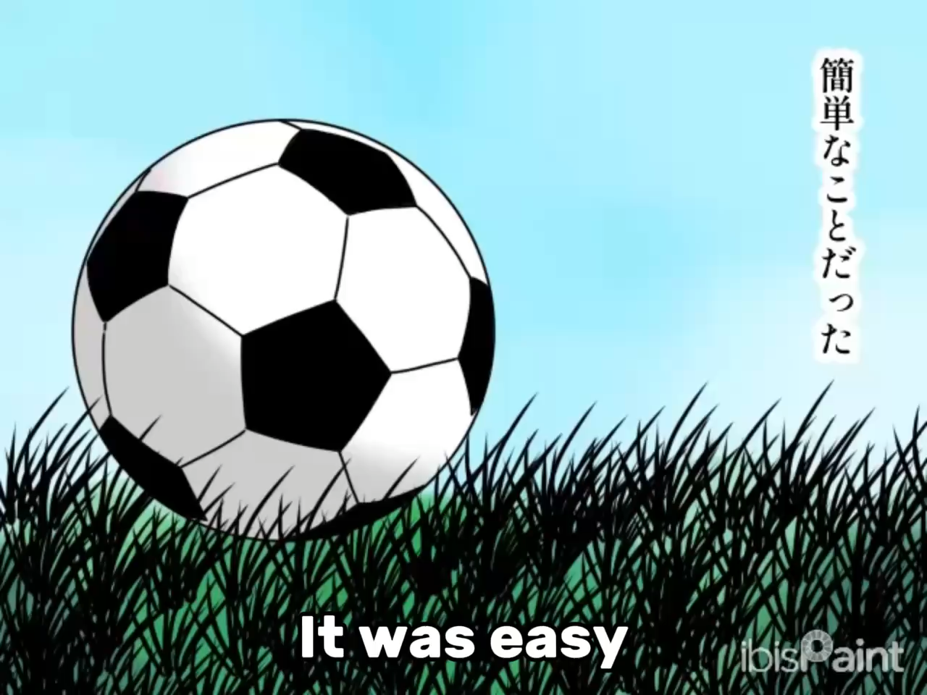

Slide 12

Thank you for your attention !!!
Notes:
ご清聴ありがとうございました。（礼）

